Slide 1
DEPARTAMENTO DE CIENCIAS DE LA VIDA Y DE LA AGRICULTURA
INGENIERÍA EN BIOTECNOLOGÍA
PROYECTO DE GRADO PREVIO A LA OBTENCIÓN DEL TÍTULO DE INGENIERA EN BIOTECNOLOGÍA
Tipificación multilocus (MLST) de aislados clínicos de Staphylococcus aureus resistentes a meticilina (MRSA) provenientes de infecciones sistémicas en dos hospitales de Quito
Autora: Andrade Nicolalde, Doménica Sofía
Director: Grijalva Silva, Rodrigo Marcelo M.D., Ph.D.
Sangolquí, 02 de febrero de 2022

Slide 2
ÍNDICE DE CONTENIDOS
1
Introducción
Objetivos
Materiales y métodos
Resultados y discusión
Conclusiones
Recomendaciones
Agradecimientos

Slide 3
ÍNDICE DE CONTENIDOS
2
Introducción
Objetivos
Materiales y métodos
Resultados y discusión
Conclusiones
Recomendaciones
Agradecimientos

Slide 4
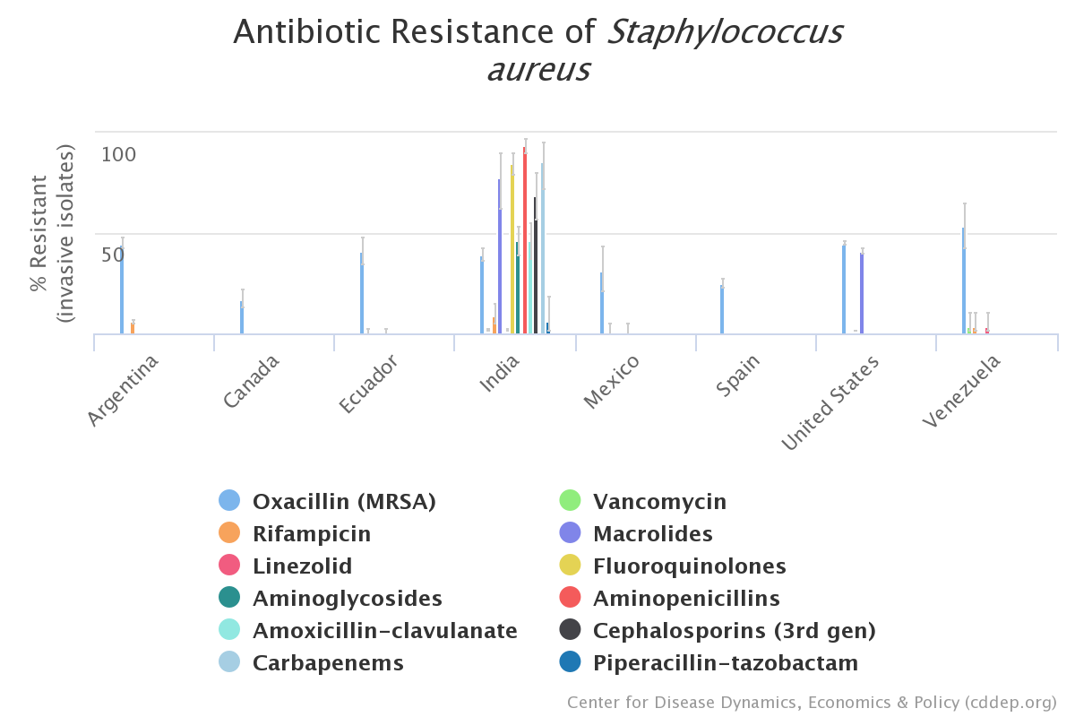
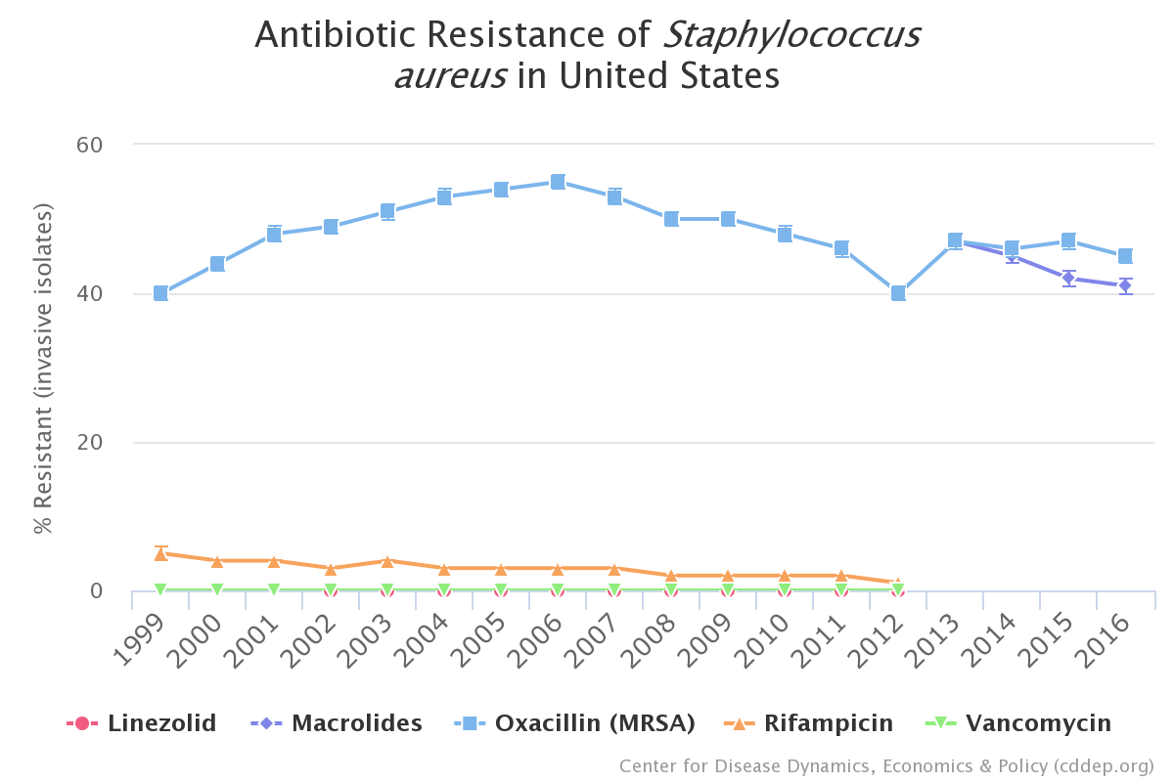
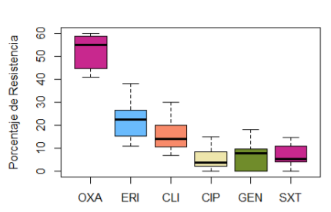
3
INTRODUCCIÓN
Resistencia antimicrobiana
(Sorin, 2021)
2019
1,2M
p/a
2050
10M
p/a
(Casadiego et al., 2019)
(Interagency Coordination Group on Antimicrobial Resistance, 2019; Murray et al., 2022)

Slide 5
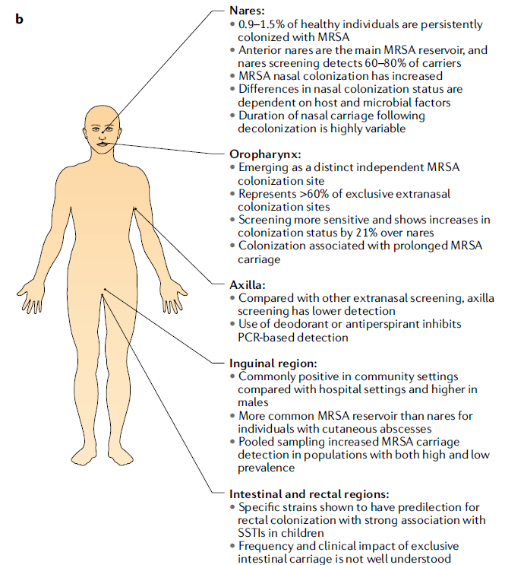
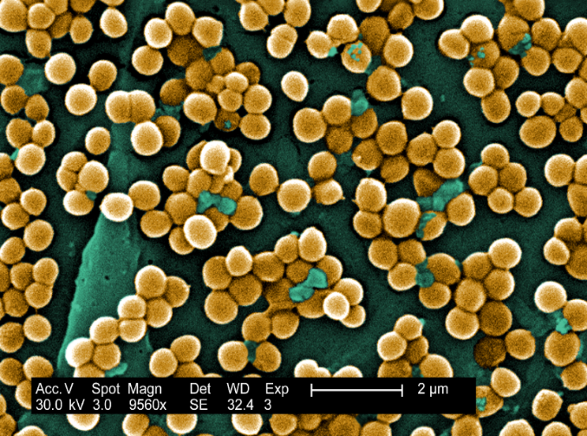
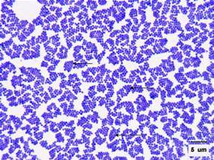
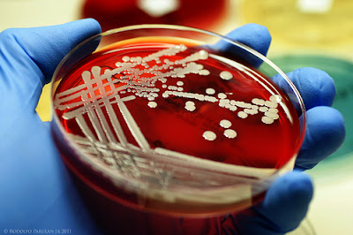
INTRODUCCIÓN
4
Generalidades de Staphylococcus aureus meticilino resistente
(Silva et al., 2021)
(Haney, 2005)
(Taylor & Unakal, 2021)
HA-MRSA
CA-MRSA
(Taberner., 2011)
(Turner et al., 2019)
(Instituto Nacional de Seguridad e Higiene en el Trabajo, 2012; Otto, 2014; Silva et al., 2020)

Slide 6
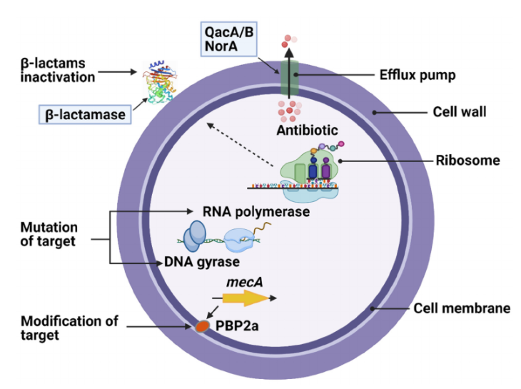
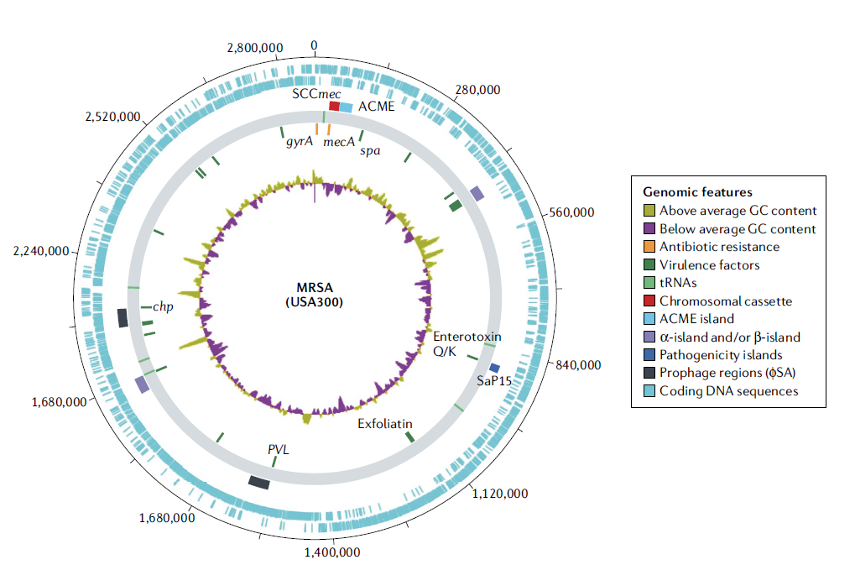
INTRODUCCIÓN
5
Genoma de Staphylococcus aureus meticilino resistente (MRSA)
SCCmec
(Lade & Kin, 2021)
Proteína de unión a la penicilina alterada PBP2a
(Tuner et al., 2019)
(Castellano & Perozo, 2010; Cervantes et al., 2014; Lakhundi & Zhang, 2018;

Slide 7
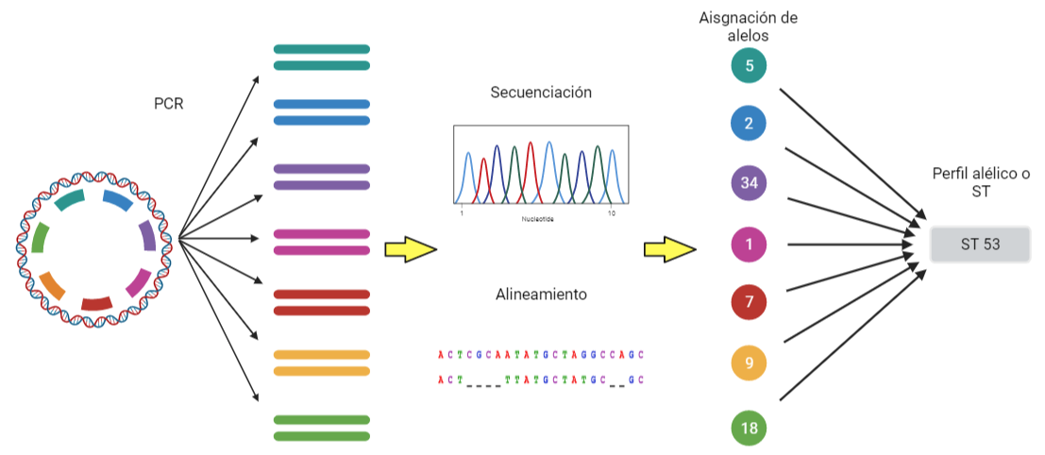
INTRODUCCIÓN
6
Tipificación Multilocus de Secuencias (MLST)
(Aguayo, 2020; García, 2019)

Slide 8
ÍNDICE DE CONTENIDOS
7
Introducción
Objetivos
Materiales y métodos
Resultados y discusión
Conclusiones
Recomendaciones
Agradecimientos

Slide 9
8
OBJETIVOS
Tipificar los aislados clínicos de Staphylococcus aureus resistentes a meticilina (MRSA) provenientes de infecciones sistémicas en dos hospitales de Quito mediante el análisis de secuencias multilocus (MLST).
Objetivo General
Objetivos Específicos
Estandarizar el sistema MLST para la tipificación de aislados clínicos de Staphylococcus aureus resistentes a meticilina provenientes de infecciones sistémicas del Hospital Carlos Andrade Marín (HCAM) y del Hospital de Especialidades Eugenio Espejo (HEE).
Definir la distribución de los genotipos presentes en los aislados en estudio.
Establecer mediante sistemas bioinformáticos las relaciones clonales entre cepas de S. aureus analizadas.

Slide 10
ÍNDICE DE CONTENIDOS
9
Introducción
Objetivos
Materiales y métodos
Resultados y discusión
Conclusiones
Recomendaciones
Agradecimientos

Slide 11
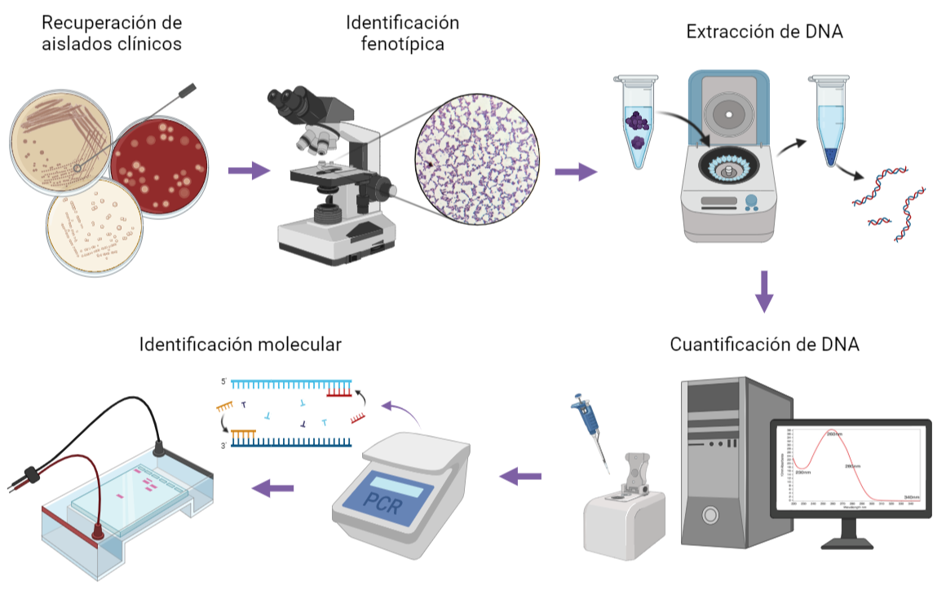
10
MATERIALES Y MÉTODOS
16S
nuc
mecA

Slide 12
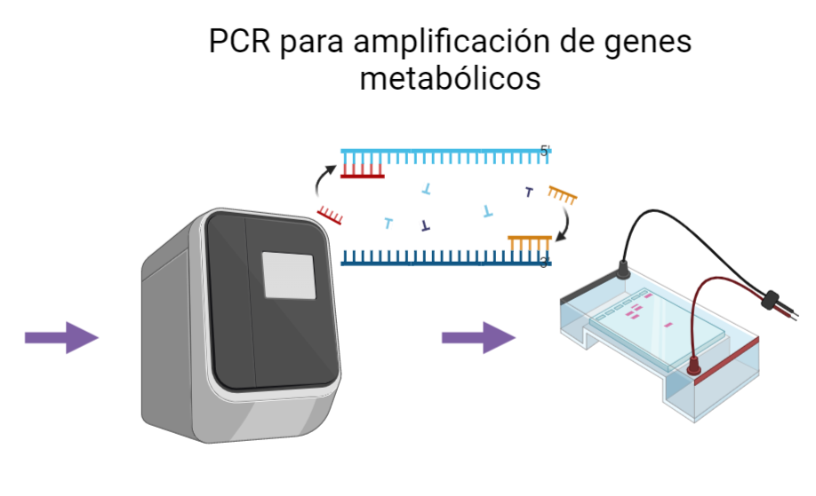
11
MATERIALES Y MÉTODOS
Gen | Proteína codificada | Primers
arcC | Carbamato quinasa | arc up - 5' TTG ATT CAC CAG CGC GTA TTG TC -3' arc dn - 5' AGG TAT CTG CTT CAA TCA GCG -3'
aroE | Shikimato deshidrogenasa | aro up - 5' ATC GGA AAT CCT ATT TCA CAT TC -3' aro dn - 5' GGT GTT GTA TTA ATA ACG ATA TC -3'
glpF | Glicerol quinasa | glp up - 5' CTA GGA ACT GCA ATC TTA ATC C -3' glp dn - 5' TGG TAA AAT CGC ATG TCC AAT TC -3'
gmk | Guanilato quinasa | gmk up - 5' ATC GTT TTA TCG GGA CCA TC -3' gmk dn - 5' TCA TTA ACT ACA ACG TAA TCG TA -3'
pta | Fosfato acetiltransferasa | pta up - 5' GTT AAA ATC GTA TTA CCT GAA GG -3' pta dn - 5' GAC CCT TTT GTT GAA AAG CTT AA -3'
tpiA | Triosafosfato isomerasa | tpi up - 5' TCG TTC ATT CTG AAC GTC GTG AA -3' tpi dn - 5' TTT GCA CCT TCT AAC AAT TGT AC -3'
yqiL | Acetil coenzima A acetiltransferasa | yqi up- 5' CAG CAT ACA GGA CAC CTA TTG GC -3' yqi dn- 5' CGT TGA GGA ATC GAT ACT GGA AC -3'
(Liu & Ji, 2020)

Slide 13
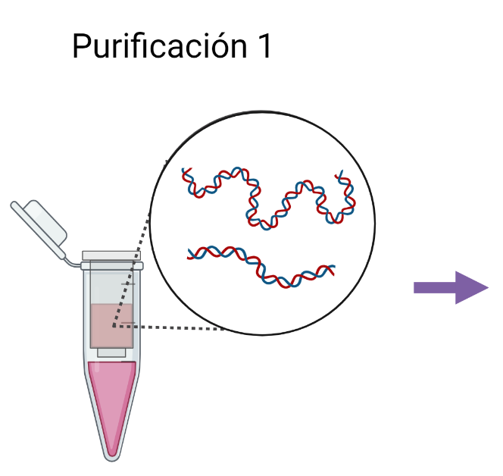
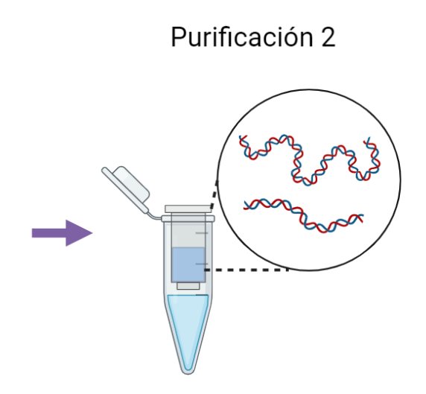
12
MATERIALES Y MÉTODOS
Secuenciación Sanger
PCR Cíclica con ddNTPs marcados fluorescentemente
(MERK, 2022)
PureLink Quick PCR Purification Kit Invitrogen
BigDye Terminator v3.1 Cycle Sequencing Applied Biosystems
Sephadex G-50 Sigma Aldrich

Slide 14
13
MATERIALES Y MÉTODOS
Secuenciación Sanger
Separación por electroforesis capilar
Detección de fluorescencia y obtención de electroferograma
Curación de secuencias
3130 Applied Biosystems
(MERCK, 2022)

Slide 15
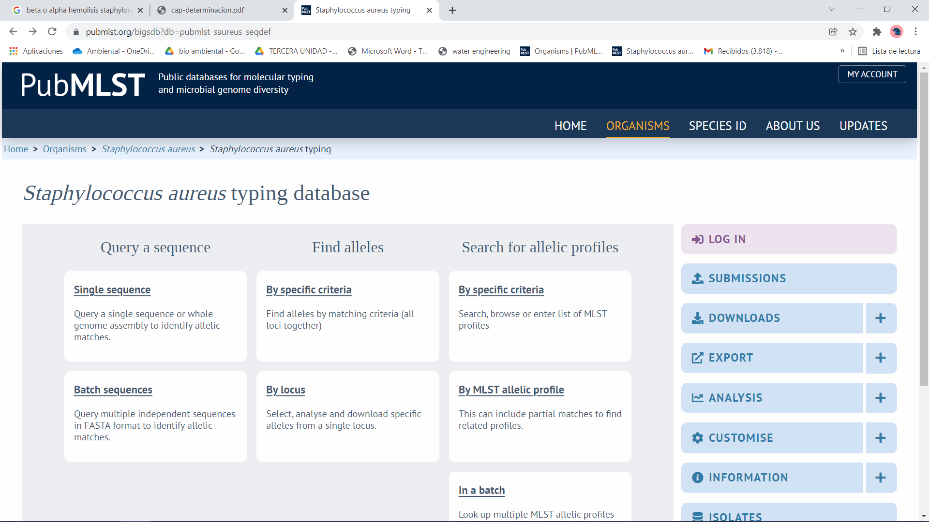
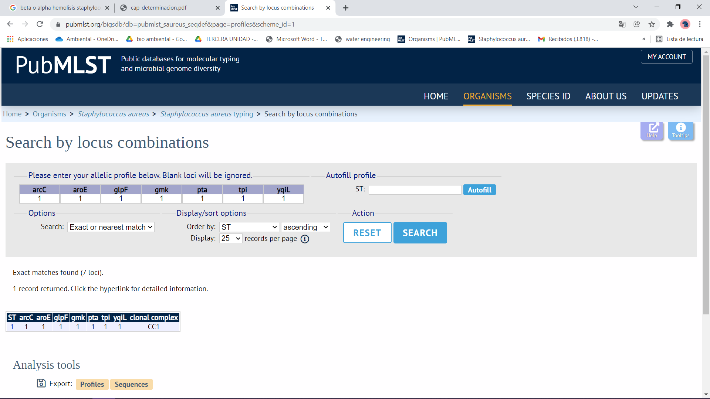
14
MATERIALES Y MÉTODOS
Identificación de Perfiles Alélicos y Secuencias Tipo

Slide 16
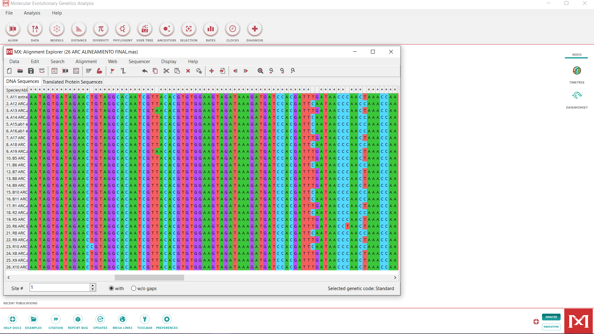
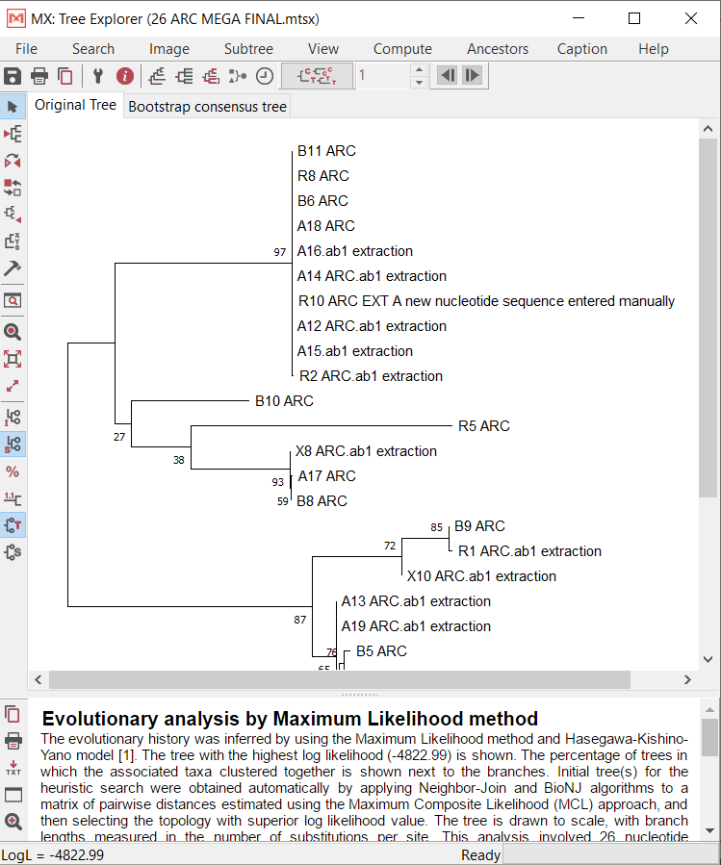
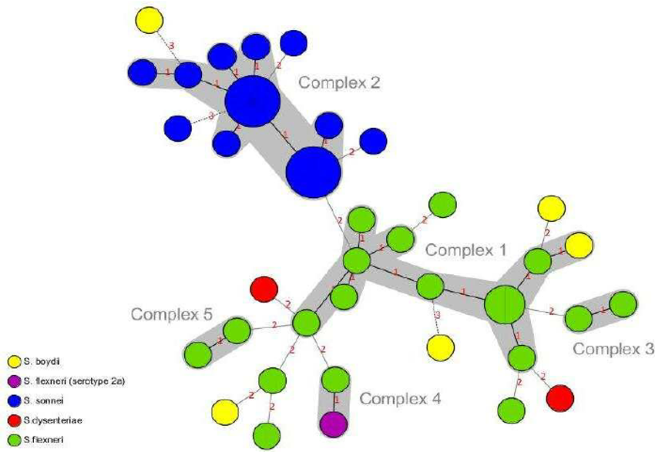
15
MATERIALES Y MÉTODOS
Análisis filogenético
(Ranjbar, 2015)
(Pattengale et al., 2010)

Slide 17
ÍNDICE DE CONTENIDOS
16
Introducción
Objetivos
Materiales y métodos
Resultados y discusión
Conclusiones
Recomendaciones
Agradecimientos

Slide 18
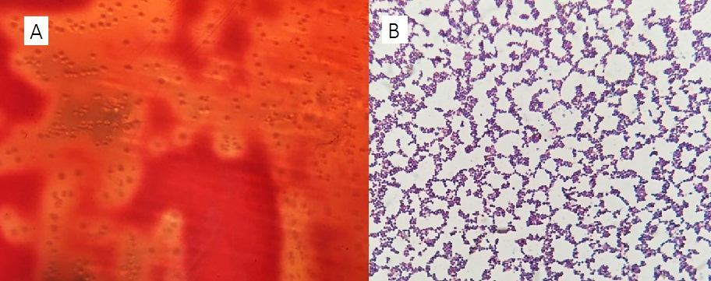
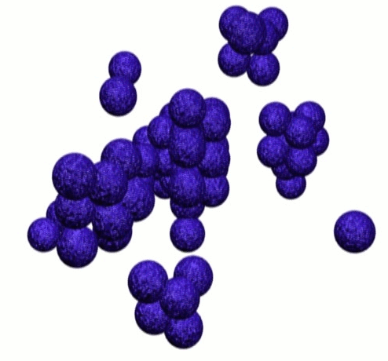
17
RESULTADOS Y DISCUSIÓN
Recuperación de aislados/ Identificación fenotípica y molecular
Figura 1
Alteración en el grosor de la pared celular
Incremento en la permeabilidad de la membrana
Reducción de actividad enzimática
Pérdida de elementos móviles
Nota. A) β-hemólisis en agar sangre al 5%. B) Muestra observada a 100X con aceite de inmersión en microscopio óptico (CX31, Olympus).
Figura 2
16S 928bp
mecA 533bp
nuc 280bp
Nota. PCR multiplex en gel de agarosa. M*: Marcador molecular; A-H: Muestras; C-: Control negativo.
(Guo et al., 2020; Missiakas & Schneewind, 2013; Suo et al., 2018)

Slide 19
18
RESULTADOS Y DISCUSIÓN
PCR para amplificación de genes metabólicos
Tabla 1 Componentes de la PCR para amplificación de genes arcC, gmk, pta, glpF,tpiA, yqi
Tabla 2 Componentes para la PCR para amplificación del gen aroE
Componente | Concentración inicial | Concentración final | Volumen (µL)
5X Green GoTaq FlexiBuffer | 5 X | 1 X | 3
MgCl₂ | 25 mM | 1,5 mM | 0,9
dNTPs | 10 mM | 0,2 mM | 0,3
Primer upstream | 10 µM | 0,5 µM | 0,75
Primer downstream | 10 µM | 0,5 µM | 0,75
GoTaq Polymerase | 5 u/µL | 0,125 u/µl | 0,38
DNA | 20 ng/µL | 1 ng/µL | 0,75
Agua |  |  | 8,18
Vf |  |  | 15
Componente | Concentración inicial | Concentración final | Volumen (µL)
5X Green GoTaq FlexiBuffer | 5 X | 1 X | 3
MgCl₂ | 25 mM | 1,5 mM | 0,9
dNTPs | 10 mM | 0,2 mM | 0,3
Primer upstream | 10 uM | 1 µM | 1,5
Primer downstream | 10 uM | 1 µM | 1,5
GoTaq Polymerase | 5 u/uL | 0,125 u/µl | 0,38
DNA | 20 ng/uL | 1 ng/µL | 0,75
Agua |  |  | 6,68
Vf |  |  | 15
Tabla 3 Programa empleado en el termociclador para realizar la PCR para amplificación de genes metabólicos
Paso | Temperatura (°C) | Tiempo | Ciclos
Denaturación inicial | 95 | 2 min | 1
Denaturación | 94 | 30 s | 30
Annealing | 55 | 30 s
Extensión | 72 | 1 min
Extensión final | 72 | 5 min | 1

Slide 20
19
RESULTADOS Y DISCUSIÓN
PCR para amplificación de genes metabólicos
Amplicones obtenidos para gen arcC
Amplicones obtenidos para gen glpF
Figura 3
Figura 4
Nota. Gel de agarosa al 2%. M*: Marcador molecular de 100bp; C-: Control negativo de la PCR; A-Z: Muestras.
Nota. Gel de agarosa al 2%. M*: Marcador molecular de 100bp; C-: Control negativo de la PCR; A-Z: Muestras.
Amplicones obtenidos para gen aroE
Amplicones obtenidos para gen gmk
Figura 5
Figura 6
Nota. Gel de agarosa al 2%. M*: Marcador molecular de 100bp; C-: Control negativo de la PCR; A-Z: Muestras.
Nota. Gel de agarosa al 2%. M*: Marcador molecular de 100bp; C-: Control negativo de la PCR; A-Z: Muestras.

Slide 21
20
RESULTADOS Y DISCUSIÓN
PCR para amplificación de genes metabólicos
Amplicones obtenidos para gen yqiL
Amplicones obtenidos para gen pta
Figura 7
Figura 8
Nota. Gel de agarosa al 2%. M*: Marcador molecular de 100bp; C-: Control negativo de la PCR; A-Z: Muestras.
Nota. Gel de agarosa al 2%. M*: Marcador molecular de 100bp; C-: Control negativo de la PCR; A-Z: Muestras.
Amplicones obtenidos para gen tpiA
Figura 9
Nota. Gel de agarosa al 2%. M*: Marcador molecular de 100bp; C-: Control negativo de la PCR; A-Z: Muestras.

Slide 22
21
RESULTADOS Y DISCUSIÓN
Secuenciación Sanger
Figura 10
Figura 11

Slide 23
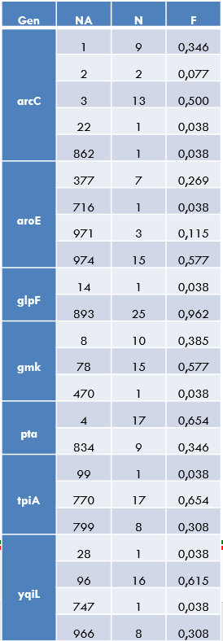
22
RESULTADOS Y DISCUSIÓN
Tabla 4
Tabla 5
Muestra | arcC | aroE | glpF | gmk | pta | tpiA | yqiL | ST
A11 | 3 | 974 | 893 | 78 | 4 | 770 | 96 | ND1
A12 | 1 | 377 | 893 | 8 | 834 | 99 | 966 | ND2
A13 | 2 | 974 | 893 | 78 | 4 | 770 | 96 | ND3
A14 | 1 | 377 | 893 | 8 | 834 | 799 | 966 | ND4
A15 | 1 | 377 | 893 | 8 | 834 | 799 | 966 | ND4
A16 | 1 | 971 | 893 | 8 | 4 | 770 | 96 | ND5
A17 | 3 | 974 | 893 | 78 | 4 | 770 | 96 | ND1
A18 | 1 | 971 | 893 | 8 | 4 | 799 | 966 | ND8
A19 | 2 | 974 | 893 | 78 | 4 | 770 | 96 | ND3
B5 | 3 | 974 | 893 | 78 | 4 | 770 | 96 | ND1
B6 | 1 | 377 | 893 | 8 | 834 | 799 | 966 | ND4
B7 | 3 | 974 | 893 | 78 | 4 | 770 | 96 | ND1
B8 | 3 | 974 | 893 | 78 | 4 | 770 | 96 | ND1
B9 | 3 | 974 | 893 | 78 | 4 | 770 | 96 | ND1
B10 | 862 | 971 | 893 | 8 | 834 | 799 | 28 | ND6
B11 | 1 | 377 | 893 | 8 | 834 | 799 | 966 | ND4
R1 | 3 | 974 | 893 | 78 | 4 | 770 | 96 | ND1
R2 | 1 | 377 | 893 | 8 | 834 | 799 | 96 | ND4
R5 | 3 | 974 | 893 | 78 | 4 | 770 | 96 | ND1
R6 | 22 | 716 | 14 | 470 | 834 | 770 | 747 | ND7
R8 | 1 | 377 | 893 | 8 | 834 | 799 | 966 | ND4
R9 | 3 | 974 | 893 | 78 | 4 | 770 | 96 | ND1
R10 | 3 | 974 | 893 | 78 | 4 | 770 | 96 | ND1
X8 | 3 | 974 | 893 | 78 | 4 | 770 | 96 | ND1
X9 | 3 | 974 | 893 | 78 | 4 | 770 | 96 | ND1
X10 | 3 | 974 | 893 | 78 | 4 | 770 | 96 | ND1
Identificación de Perfiles Alélicos y Secuencias Tipo
Tabla 6
ST | N | F
ND1 | 13,00 | 0,500
ND2 | 1,00 | 0,038
ND3 | 2,00 | 0,077
ND4 | 6,00 | 0,231
ND5 | 1,00 | 0,038
ND6 | 1,00 | 0,038
ND7 | 1,00 | 0,038
ND8 | 1,00 | 0,038
(Enright et al., 2000; Jolley et al., 2018; Polveiro et al., 2021)

Slide 24
23
RESULTADOS Y DISCUSIÓN
Figura 12
Variante alélica con mutación puntual en nucleótido 173 del gen aroE en muestra X8
Identificación de mutaciones
Figura 14
Traducción de mutación en gen aroE de muestra X8 comparada con alelo de referencia 974
Variante alélica con mutación puntual en el nucleótido 500 del gen pta en muestra A18
Figura 13
Variante alélica con mutación puntual en el nucleótido 326 del gen pta en la muestra R1
Traducción de mutación en gen pta de muestra A18 comparada con alelo de referencia 4
Traducción de mutación en gen pta de muestra R1 comparada con alelo de referencia 678
(Acker et al., 2019; Salazar et al. 2020)

Slide 25
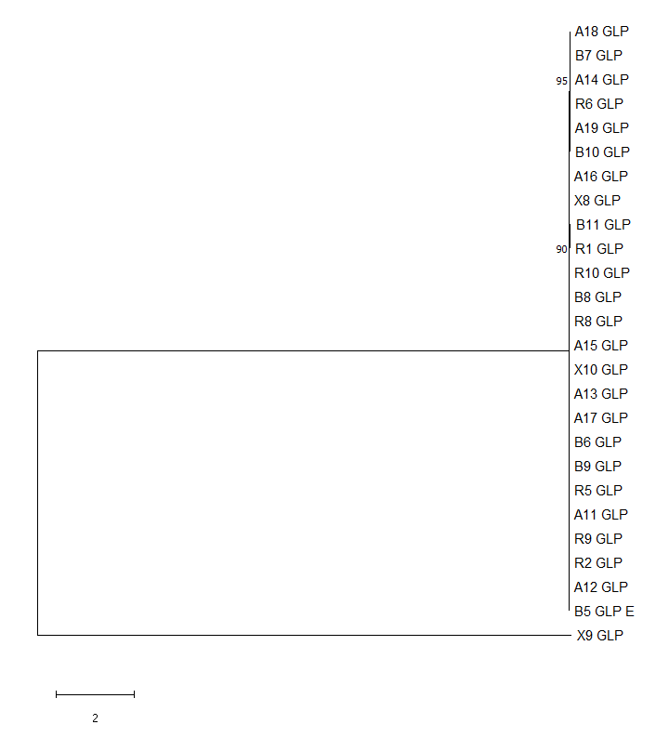
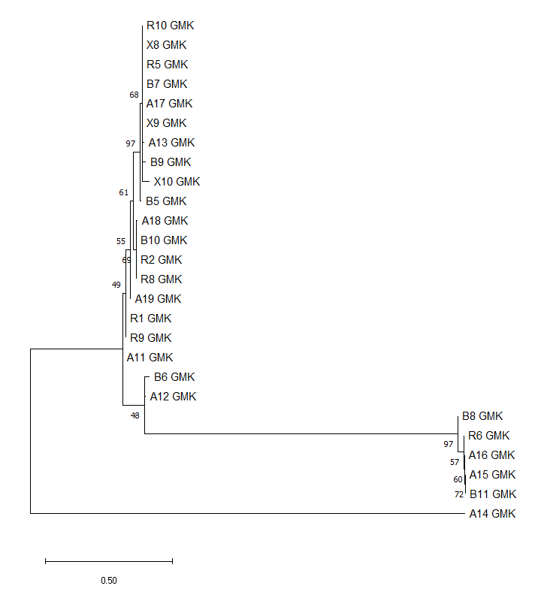
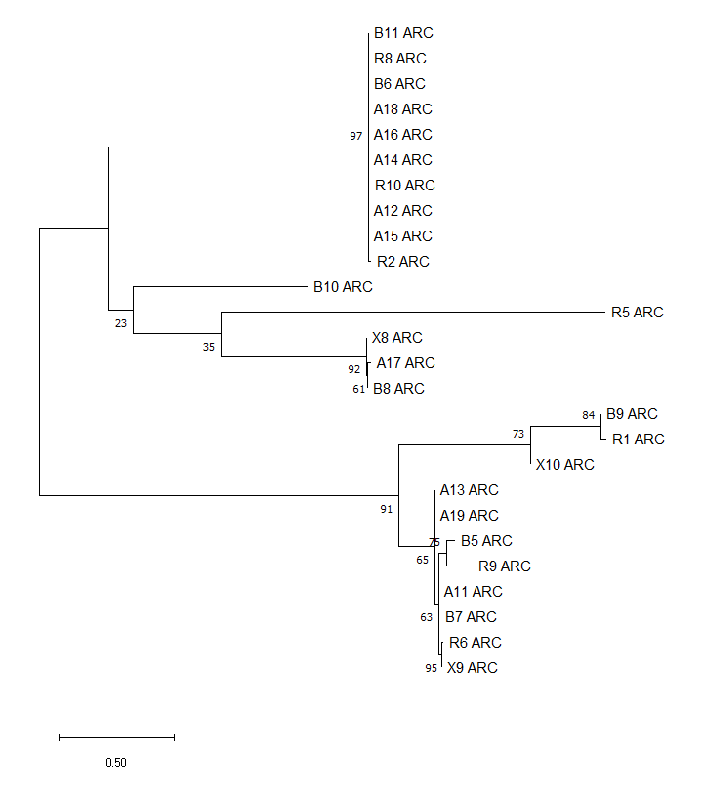
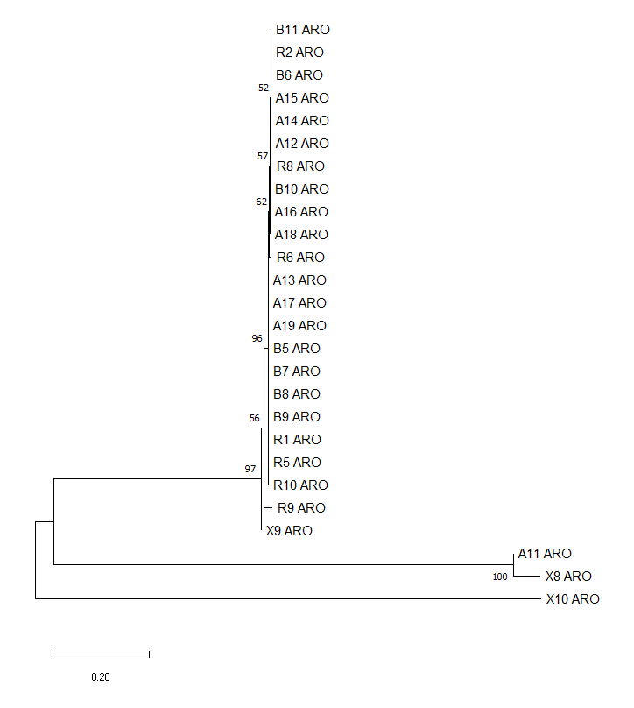
24
RESULTADOS Y DISCUSIÓN
Análisis filogenético
Figura 15
Figura 17
Figura 18
Figura 16
Árbol filogenético para gen aroE
Árbol filogenético para gen gmk
Árbol filogenético para gen arcC
Árbol filogenético para gen glpF
Nota. Árbol ML realizado con modelo HKY y 500 Bootstraps
Nota. Árbol ML realizado con modelo HKY y 500 Bootstraps
Nota. Árbol ML realizado con modelo TN93+G y 500 Bootstraps
Nota. Árbol ML realizado con modelo HKY y 500 Bootstraps
(Mao et al., 2017; Pattengale et al., 2010)

Slide 26
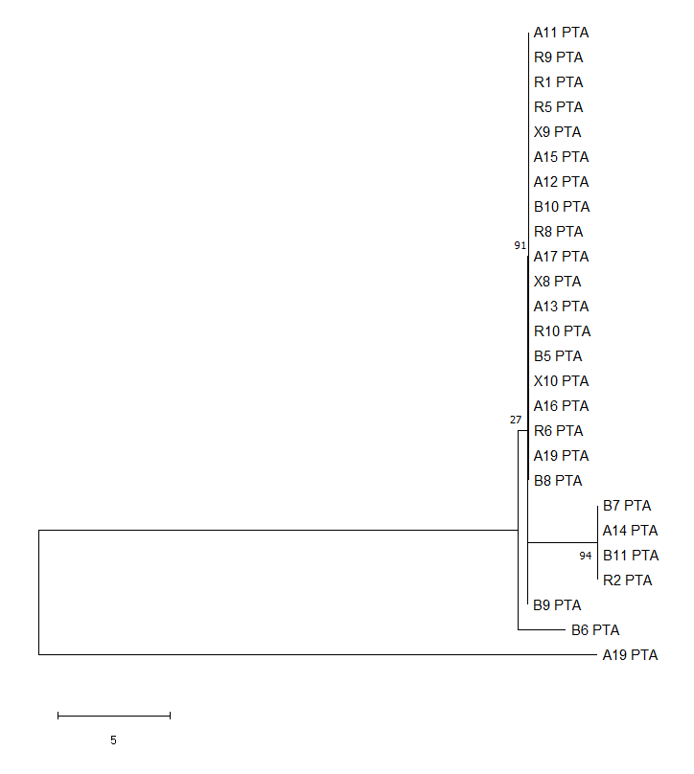
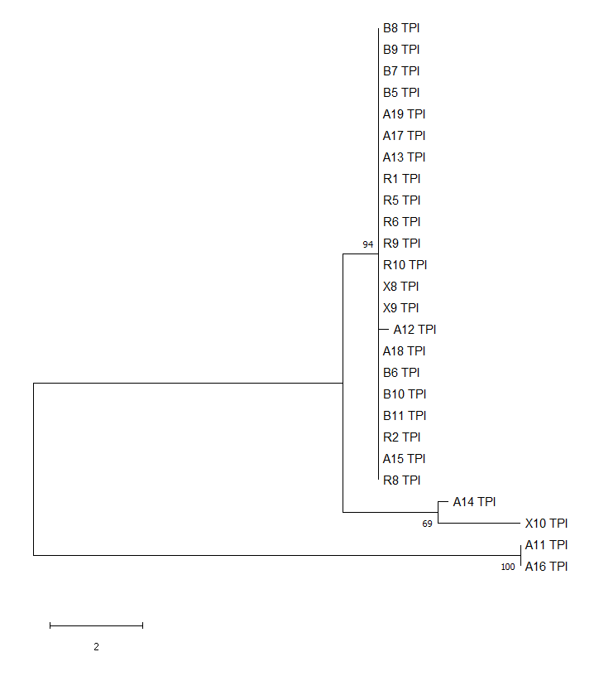
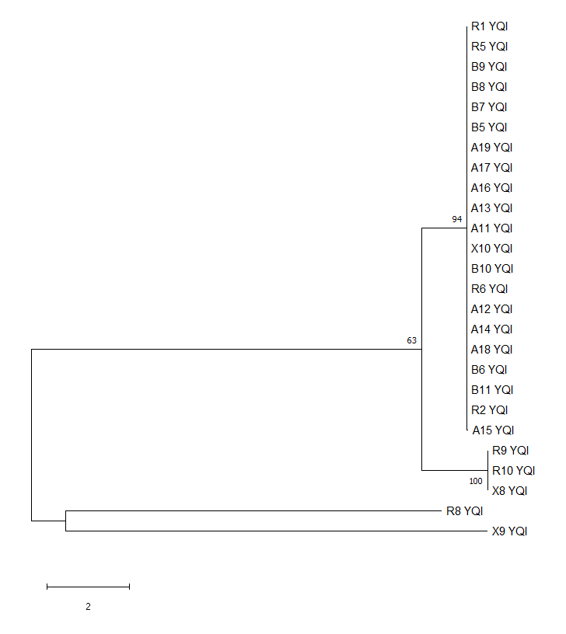
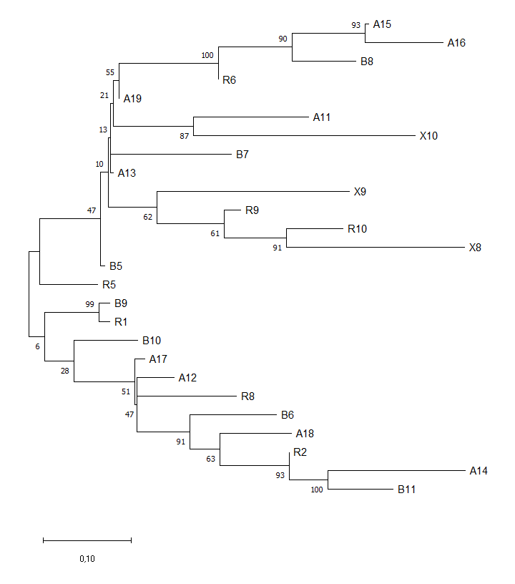
25
RESULTADOS Y DISCUSIÓN
Figura 19 Figura 20 Figura 21 Figura 22
Árbol filogenético para gen pta Árbol filogenético para gen tpiA Árbol filogenético para gen yqiL Árbol filogenético de secuencias concatenadas
Nota. Árbol ML realizado con modelo GTR y 500 Bootstraps
Nota. Árbol ML realizado con modelo T92 y 500 Bootstraps
Nota. Árbol ML realizado con modelo HKY y 500 Bootstraps
Nota. Árbol ML realizado con modelo HKY+G+I y 500 Bootstraps
(Khan et al., 2008; Pattengale et al., 2010)

Slide 27
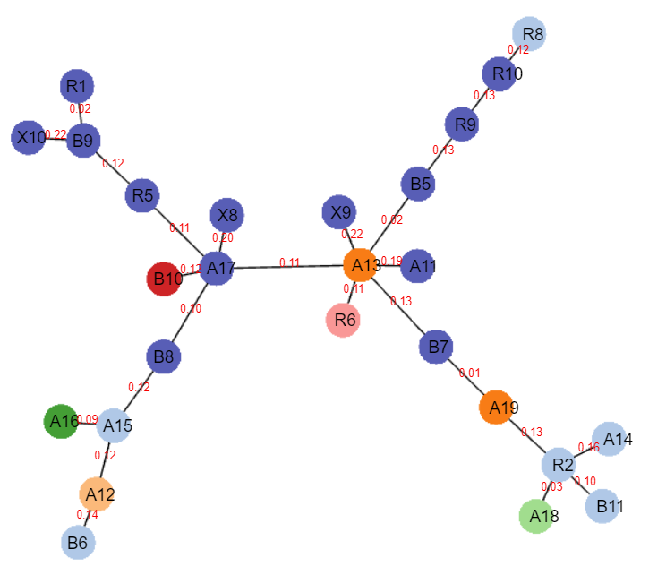
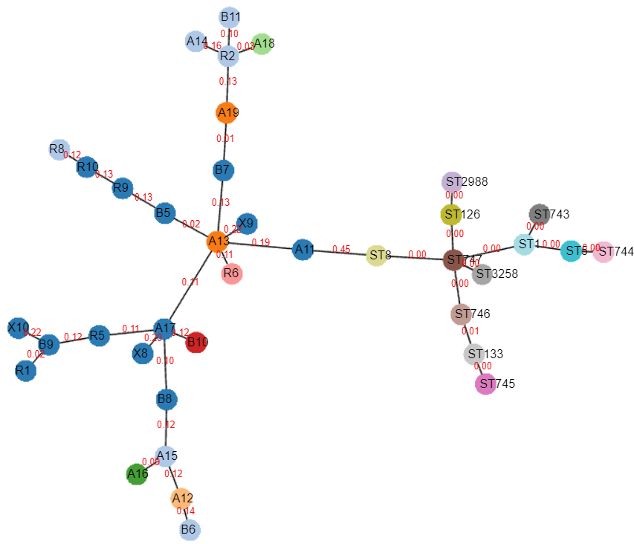
26
RESULTADOS Y DISCUSIÓN
Figura 23 Figura 24
Árbol de mínima expansión de los 26 aislados de MRSA estudiados
Árbol de mínima expansión de los 26 aislados de MRSA estudiados incluyendo clones previamente reportados en América del Sur
(Arévalo, 2018; Instituto de Salud Pública de Chile, 2013; Monteiro et al., 2019; Rodríguez et al., 2010, Tomatis et al., 2018; Zurita et al., 2016)

Slide 28
ÍNDICE DE CONTENIDOS
27
Introducción
Objetivos
Materiales y métodos
Resultados y discusión
Conclusiones
Recomendaciones
Agradecimientos

Slide 29
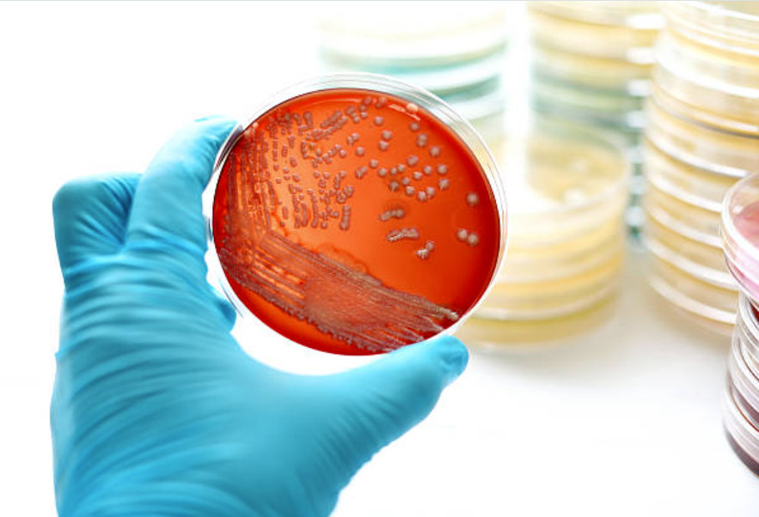
28
CONCLUSIONES
Se estandarizó el sistema MLST para la tipificación de aislados clínicos de Staphylococcus aureus resistentes a meticilina (MRSA) provenientes de infecciones sistémicas en dos hospitales de Quito, empleando la técnica de PCR end-point para los genes metabólicos arcC, aroE, glpF, gmk, pta, tpiA e yqiL.
En la purificación de los productos de la PCR de genes metabólicos se logró optimizar la cantidad de muestra necesaria para el kit PureLink® Quick PCR Purification KitTM alcanzando alta eficiencia con volúmenes de DNA de apenas 10uL. Para el proceso de secuenciación Sanger se optimizó la reacción de secuenciación cíclica empleando 0,5µL de BigDye™ Terminator v3.1 por reacción.
La tipificación molecular de los 26 aislados determinó la presencia de ocho nuevas secuencias tipo circulantes en el país, sin complejos clonales definidos y sin relación significativa con clones previamente descritos en la zona. Además, demostró la existencia de nuevas variantes alélicas entre las muestras evidenciada gracias a las mutaciones encontradas en alelos de los genes aroE y pta.
(Biotech, 2021)
(Jarun, 2016)

Slide 30
ÍNDICE DE CONTENIDOS
29
Introducción
Objetivos
Materiales y métodos
Resultados y discusión
Conclusiones
Recomendaciones
Agradecimientos

Slide 31
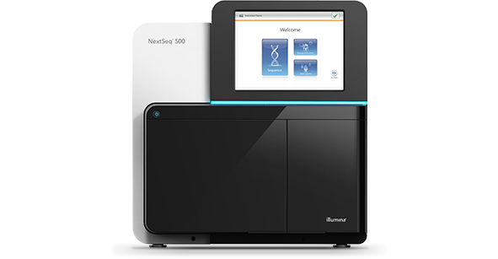
30
RECOMENDACIONES
Reportar de los perfiles alélicos y las mutaciones observadas para obtener sus números de identificación.
Extender la investigación presente con un mayor número de muestras empleando NGS para relacionarlo con la técnica de Análisis Multilocus
Analizar la incidencia de factores clínico epidemiológicos en la tasa de mutación de los genes metabólicos descritos para MLST.
(Umoh, 2021)

Slide 32
ÍNDICE DE CONTENIDOS
31
Introducción
Objetivos
Materiales y métodos
Resultados y discusión
Conclusiones
Recomendaciones
Agradecimientos

Slide 33
32
AGRADECIMIENTOS
Rodrigo Marcelo Grijalva Silva, Ph.D.
Director del proyecto
Francisco Javier Flores Flor, Ph.D.
Asesor externo
FAMILIA Y AMIGOS

